Slide 1

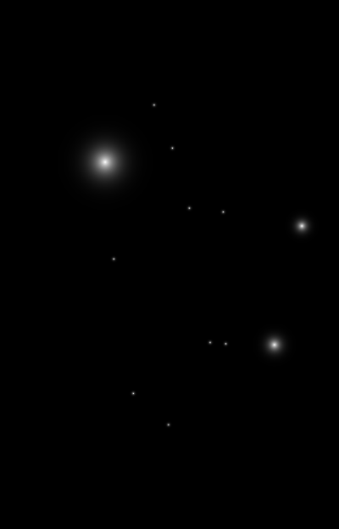

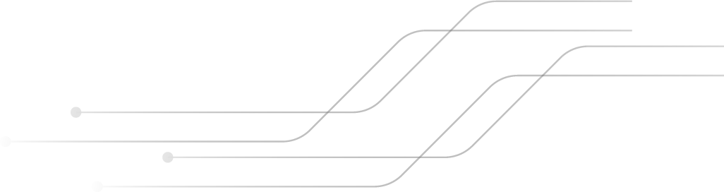
presentación TIEMPO Proyecto Ofimática Avanzada
Carlo Marcello Menjivar Montes de Oca
20551123 Aquí inicia mi presentación

Slide 2

CONTENIDO
Esta es la estructura de mi presentación
Definición del Tiempo | Definiciones y poner bases del tema a exponer
La Flecha del Tiempo | Explicación de las ecuaciones físicas
Delatación del Tiempo | Definición de la relatividad del tiempo
Viaje en el Tiempo | Es posible o imposible?
Percepción del Tiempo | Explicación del núcleo supraquiasmáticos del cerebro
El Principio y el Fin de Tiempo | Expresiones del principio y fin del tiempo

Slide 3
Tabla de Contenido
01
02
03
Definición
La Flecha del Tiempo
Dilatación del tiempo
Introducción del tema
Definiciones
04
05
06
Percepción del Tiempo
Viaje en el Tiempo
Principio y Fin del Tiempo

Slide 4
Definición del Tiempo
01
“espero disfrute el choque de mi hiperactividad, ADD y una adrenalina…”

Slide 5


Definición del Tiempo
El tiempo es familiar para todos, pero es difícil de definir y entender. La ciencia, la filosofía, la religión y las artes tienen diferentes definiciones del tiempo, pero el sistema de medición es relativamente consistente.
Los físicos definen el tiempo como la progresión de eventos desde el pasado al presente hacia el futuro. Básicamente, si un sistema no cambia, es atemporal. El tiempo puede considerarse la cuarta dimensión de la realidad, utilizada para describir eventos en el espacio tridimensional. No es algo que podamos ver, tocar o saborear, pero podemos medir su paso.
El tiempo es la secuencia continua de existencia y eventos que ocurre en una sucesión aparentemente irreversible desde el pasado, a través del presente, hacia el futuro.

Slide 6
La Flecha del Tiempo
02
“en qué dirección se dirige la fleche del tiempo” … “ahora la cienca afirma que otros universos viajan en sentido contrario, el tiempo al revés”

Slide 7
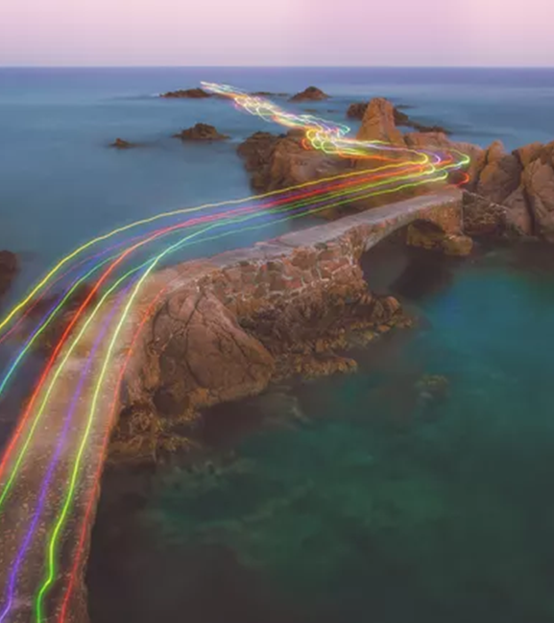
La Flecha del Tiempo
Las ecuaciones físicas funcionan igualmente bien ya sea que el tiempo avance hacia el futuro (tiempo positivo) o retroceda hacia el pasado (tiempo negativo). Sin embargo, el tiempo en el mundo natural tiene una dirección, llamada la flecha del tiempo. La pregunta de por qué el tiempo es irreversible es una de las mayores preguntas sin resolver en la ciencia.
Una explicación es que el mundo natural sigue las leyes de la termodinámica. La segunda ley de la termodinámica establece que, dentro de un sistema cerrado, la entropía del sistema permanece constante o aumenta. Si se considera que el universo es un sistema cerrado, su entropía (grado de desorden) nunca puede disminuir. En otras palabras, el universo no puede volver exactamente al mismo estado en el que estaba en un punto anterior. El tiempo no puede retroceder.

Slide 8
Dilatación del Tiempo
03
“en la mecánica clásica, el tiempo era el mismo en todas partes, pero ahora sabemos que el tiempo es relativo al observador”

Slide 9
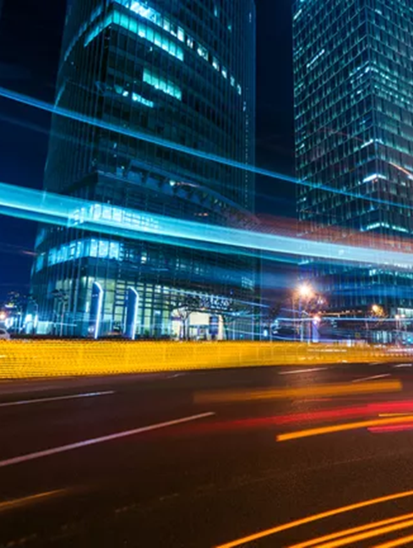
Dilatación del Tiempo
En la mecánica clásica, el tiempo es el mismo en todas partes. Los relojes sincronizados permanecen de acuerdo. Sin embargo, sabemos por la relatividad especial y general de Einstein que el tiempo es relativo. Depende del marco de referencia de un observador. Esto puede resultar en la dilatación del tiempo, donde el tiempo entre eventos se vuelve más largo (dilatado) cuanto más se acerca uno a la velocidad de la luz. Los relojes en movimiento funcionan más lentamente que los relojes estacionarios, y el efecto se vuelve más pronunciado a medida que el reloj en movimiento se acerca a la velocidad de la luz. Los relojes en jets o en órbita registran el tiempo más lentamente que los de la Tierra, las partículas de muones se descomponen más lentamente al caer, y el experimento de Michelson-Morley confirmó la contracción de la longitud y la dilatación del tiempo.

Slide 10
Viaje en el Tiempo
04
“ponte el cinturón de seguridad, es hora de acelerar el deLorean”

Slide 11
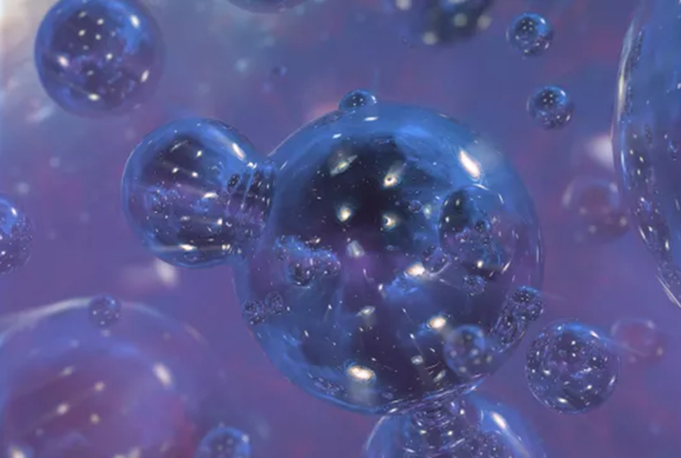
Viaje en el Tiempo
Viajar en el tiempo significa avanzar o retroceder a diferentes puntos en el tiempo, de la misma manera que te mueves entre diferentes puntos en el espacio. Saltar hacia adelante en el tiempo ocurre en la naturaleza. Los astronautas de la Estación Espacial Internacional saltan en el tiempo cuando regresan a la Tierra debido a su movimiento más lento en relación con la estación.
Sin embargo, la idea de viajar en el tiempo plantea problemas. Una cuestión es la causalidad o causa y efecto. Retroceder en el tiempo podría causar una paradoja temporal. La "paradoja del abuelo" es un ejemplo clásico. Según la paradoja, si viajas en el tiempo y matas a tu abuelo antes de que naciera tu madre o tu padre, podrías evitar tu propio nacimiento. Muchos físicos creen que viajar en el tiempo al pasado es imposible, pero existen soluciones para una paradoja temporal, como viajar entre universos paralelos o puntos de ramificación.

Slide 12
Percepción del Tiempo
05
“qué?? Una siesta de 15 minutos… antes eran eternas”

Slide 13

Percepción del Tiempo
El cerebro humano está equipado para medir el tiempo. Los núcleos supraquiasmáticos del cerebro son la región responsable de los ritmos diarios o circadianos. Pero los neurotransmisores y las drogas afectan las percepciones del tiempo. Los productos químicos que excitan las neuronas para que disparen más rápido de lo normal aceleran el tiempo, mientras que la disminución de la activación de las neuronas ralentiza la percepción del tiempo. Básicamente, cuando el tiempo parece acelerarse, el cerebro distingue más eventos dentro de un intervalo. En este sentido, el tiempo realmente parece volar cuando uno se divierte.
El mismo fenómeno explica por qué las personas mayores parecen percibir que el tiempo se mueve más rápido que cuando eran más jóvenes. Los psicólogos creen que el cerebro forma más recuerdos de nuevas experiencias que de las familiares. Dado que se construyen menos recuerdos nuevos más adelante en la vida, el tiempo parece pasar más rápido.

Slide 14
El Principio y el Fin del Tiempo
06
“hasta a los agujeros negros se les acaba el tiempo”

Slide 15
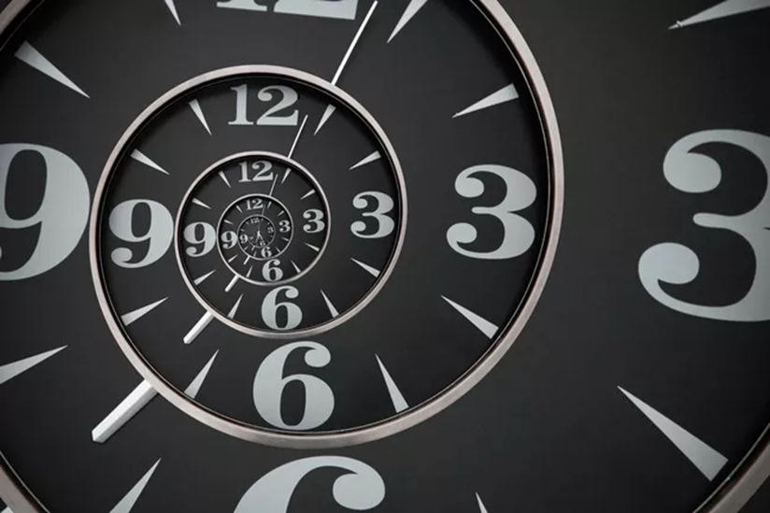
El Principio y el Fin del Tiempo
En lo que se refiere al universo, el tiempo tuvo un comienzo¹. El punto de partida fue hace 13.799 millones de años cuando ocurrió el Big Bang. Podemos medir la radiación cósmica de fondo como microondas del Big Bang, pero no hay ninguna radiación con orígenes anteriores. Un argumento para el origen del tiempo es que, si se extendiera hacia atrás infinitamente, el cielo nocturno se llenaría con la luz de las estrellas más antiguas.
¿Se acabará el tiempo? La respuesta a esta pregunta es desconocida. Si el universo se expande para siempre, el tiempo continuaría. Si ocurre un nuevo Big Bang, nuestra línea de tiempo terminaría y comenzaría una nueva. En los experimentos de física de partículas, las partículas aleatorias surgen del vacío, por lo que no parece probable que el universo se vuelva estático o atemporal. Sólo el tiempo dirá.

Slide 16
GRACIAS!!!!

